Slide 1

Дитина в сенсорно-пізнавальному просторі. Тема: «Доба».
Підготувала вихователь:
М. В. Камінчук

Slide 2
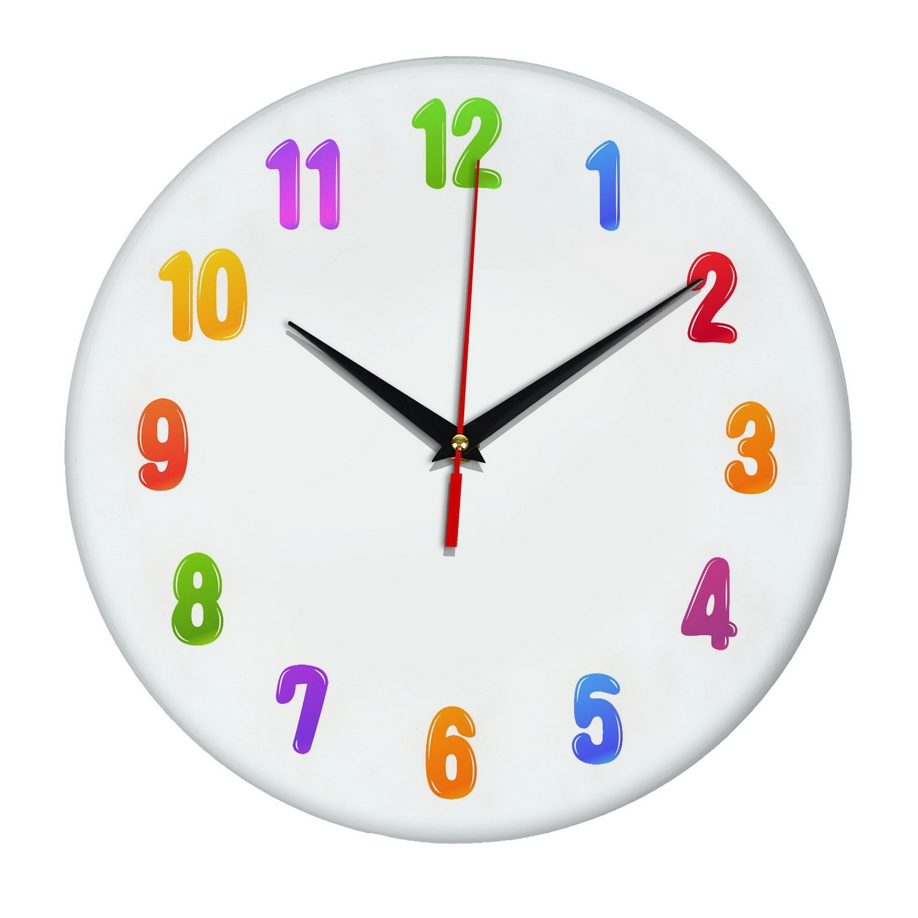
ЗАГАДКА
Що біжить без спочинку,
Не стає ні на хвилинку,
Не старіє, не вмирає,
А все нищить, забирає? (Час)

Slide 3
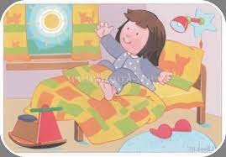
Сонце прокидається,
У росі вмивається.
Заглядає у кімнату
Будить і мене і тата.
(Ранок. Ранковий час. Світанок. Світанковий час)

Slide 4
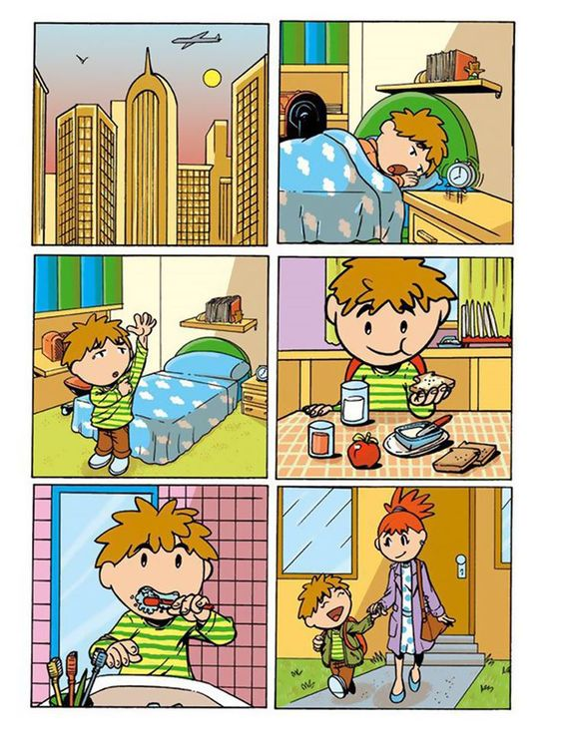

Ранок для малят

Slide 5
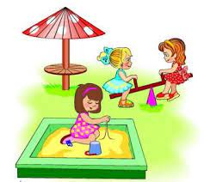
Стало світло. Це цікаво.
Світить сонечко ласкаво.
Ми малюєм і читаєм,
Граємось, пісні співаєм.
(День. Денний час).

Slide 6
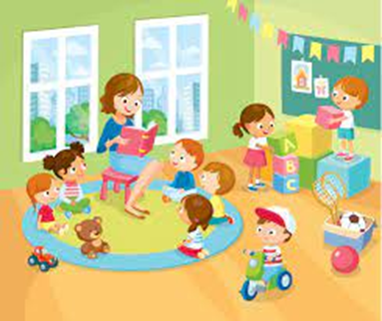


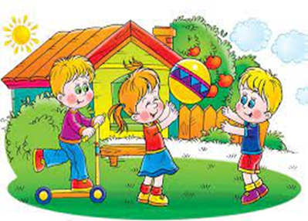
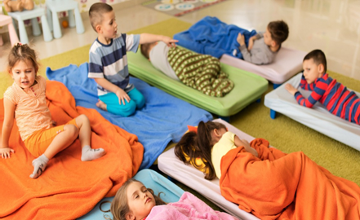
День для дошкільнят

Slide 7
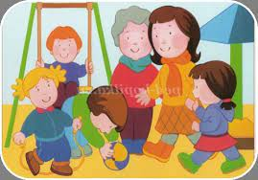
Ясне сонечко стомилось,
І за хмарку закотилось.
Ось і смеркло вже надворі,
Засвітились перші зорі.
(Вечір. Вечірній час).

Slide 8
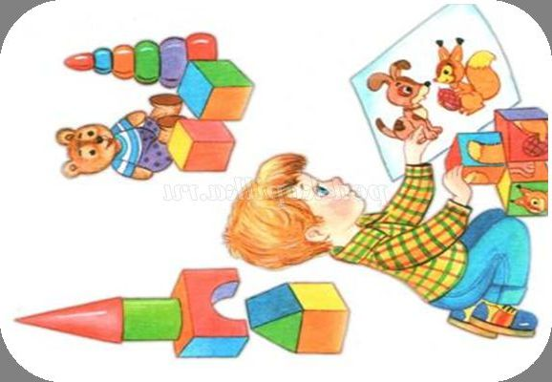

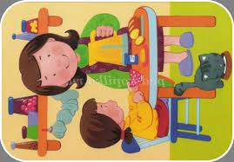

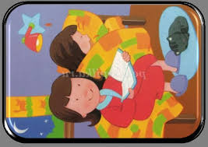
Вечірні години для хлоп'яток і дівчаток

Slide 9
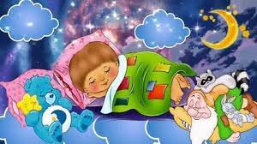
Чорне-чорне полотно
Заглядає у вікно.
А на ньому зірочки, —
Як маленькі дірочки.
(Ніч. Нічний час).

